Slide 1
复句的类型

Slide 2
复句
由两个或两个以上的单句（分句）组合而成。
复句可以有关联词，也可以没有关联词。
例如
分句：
大伙儿笑了。
他笑了。
复句：大伙儿笑了，她也笑了。

Slide 3

复句
并列复句（联合复句）
承接复句
递进复句
转折复句
选择复句
假设复句
因果复句
条件复句

Slide 4

并列复句（联合复句
几个分句分别说出几件事情、几种情况，或是说出同一件事情的几个方面。
前后分句的顺序可以调换位置。
例如：
分句
1.骄傲使人落后
2.虚心使人进步。
复句：骄傲使人落后，虚心使人进步。//虚心使人进步，骄傲使人落后。

Slide 5
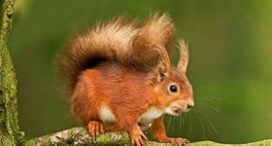
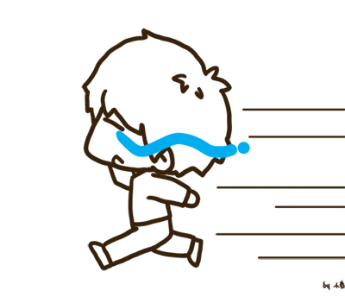
并列复句（联合复句）
并列复句之间常常不用关联词。
例如：松鼠面目清秀，眼睛闪闪有亮光，身体矫健，四肢轻快，非常敏捷，非常机警。
关联词：也、又、还、同时、同样、既......,又......、不是......而是......。
例如：他一边跑，一边哭。
我既不出去，又无事可做。

Slide 6
承接复句
几个分句一个接一个地叙述连续发生的动作，或者链接发生几件事情。
例子：他盛了饭，端过去，放在饭桌上。
分句间有一定的先后顺序。
前后分句次序不能随意调换。调换了分句，意思就不清楚，甚至改变了句子的原意。
关联词：又、于是、然后、接着、后来、终于、刚.....就
例子：小微先准备号一切的物品，然后才出门。

Slide 7

递进复句
后面的分句表达的意思比前面分句的意思更进一层。
所谓“递进”一般是由小到大，由少到多，由轻到重，由浅到深。
关联词：更、并且、甚至、不只、不光......又、不但.....而且
例如: 1.风不但没停，反倒越来越大。
2. 他的父母尚且无法阻止他的行为，何况是身为朋友的你？

Slide 8
选择复句
两个或几个分句，分别说出两件或几件事情，并且从表示中选择一件。
常用关联词：与其.....不如、或者.....或者、不是......就是,要么.....要么......,宁愿......也不......
例子：
要么是你记错了，要么是我忘记了。
我宁愿自己多做一些，也不把工作推给别人。
今晚自修，你是去图书馆呢，还是去课室呢？

Slide 9
假设复句
假设复句一般由两个有假设关系的分句组合而成。前面分句假设一种情况，后面分句说明假设会导致的结果。
常用关键词：假若、如果、假设、要不是、要是、如果......就、即使......也、就算......也
例子：
1.即使他不来，我们也照样开会。
2.如果再落选，也许这个人终身就和政治分手了。
3.哪怕到深夜，他也要抽空学习。

Slide 10

转折复句
前面分句说了一个意思，后面分句不是顺着前面的分句接着说下去，而是作了一个转折，说出与前面分句相反、相对或部分相对的意思来。
关联词：却、但、然而、则、不过、虽然......可是
例子：文章不长，内容却很丰富。
虽然每个人都已经放弃了，但是伟明仍坚持不放弃。

Slide 11
因果复句
一个说明原因，一个说明结果。
关联词：因为......所以、既然......那么、由于......因此。
例子：1.因为有你的存在，所以我才加入。
2.既然你刚才吃饱了，那么接下来的午餐聚会你就不用去了。
3.由于永光的成绩十分特出，所以能豁免入学试，直接进入大学就读。

Slide 12
条件复句
前面分句提出一个条件，后面分句说出这个条件一旦实现所产生的结果。
关键词：只有.....才、除非......才、任凭......也、只要......那么......、无论（不管）......也（都）
例子：
只有认真地调查研究，才能把情况弄清楚。
只要我们肯努力，再困难的任务我们也能完成。
无论事情结果会是如何，我们也要尽力去完成。

Slide 13
请问以下属于什么复句类型？
复句
并列复句
承接复句
递进复句
选择复句
假设复句
因果复句
转折复句
条件复句
1. 他不但不接受批评，反而把错误推给别人。（ ）
2. 刘三成天不是喝酒便是赌博，真不长进！。（ ）
3.只要你说妈妈有病，他就会来的。（ ）
4. 困难固然很多，不过总有办法解决。（ ）
5. 房钱既拿不出来，饭钱也没着落。（ ）
6.假如能买到车票，我今晚就可以动身了。（ ）
7. 为了便利读者借阅起见，图书馆延长了开放时间。（ ）
8. 只有勤奋刻苦，才能在社会站稳脚跟。（ ）
9. 即使得了冠军，你们也不应该骄傲自满。 （ ）
10. 他走了，跟着我们也走了。（ ）
11.在这新时代，不但要破旧，更要立新，而且越新奇越好。（ ）
递进
选择
条件
转折
并列
假设
因果
条件
假设
承接
递进

